Slide 1
Digitální rovnováha – porozumění a pěstování zdravých digitálních návyků
Budování digitální odolnosti zpřístupněním digitální pohody a zabezpečení všem 2022-2-SK01-KA220-ADU-000096888

Slide 2
Úvod
Technologie jsou nedílnou součástí našich životů; má pozitivní i negativní dopad na naši pohodu, pokud jej užíváme nadměrně nebo bezmyšlenkovitě.
V tomto modulu prozkoumáme koncept digitálních návyků a jejich vliv na naše duševní a fyzické zdraví, produktivitu a vztahy.
Prozkoumáme některé praktické strategie, jak zvládnout naše digitální návyky a pěstovat ohleduplnější a vyváženější vztah k technologiím.

Slide 3
Základ digitálního wellness
Co to je digitální wellness?
Digitální wellness (také známé jako digitální pohoda nebo digitální zdraví) je snaha o záměrný a zdravý vztah k technologiím, a to jak na pracovišti, tak v osobním životě.
S mnoha zaměstnáními a každodenními činnostmi, které spoléhají na internet a digitální zařízení, je cílem digitálního wellness podporovat zdravé návyky a pomáhat uživatelům udržovat zdravý životní styl v každodenním životě.

Slide 4
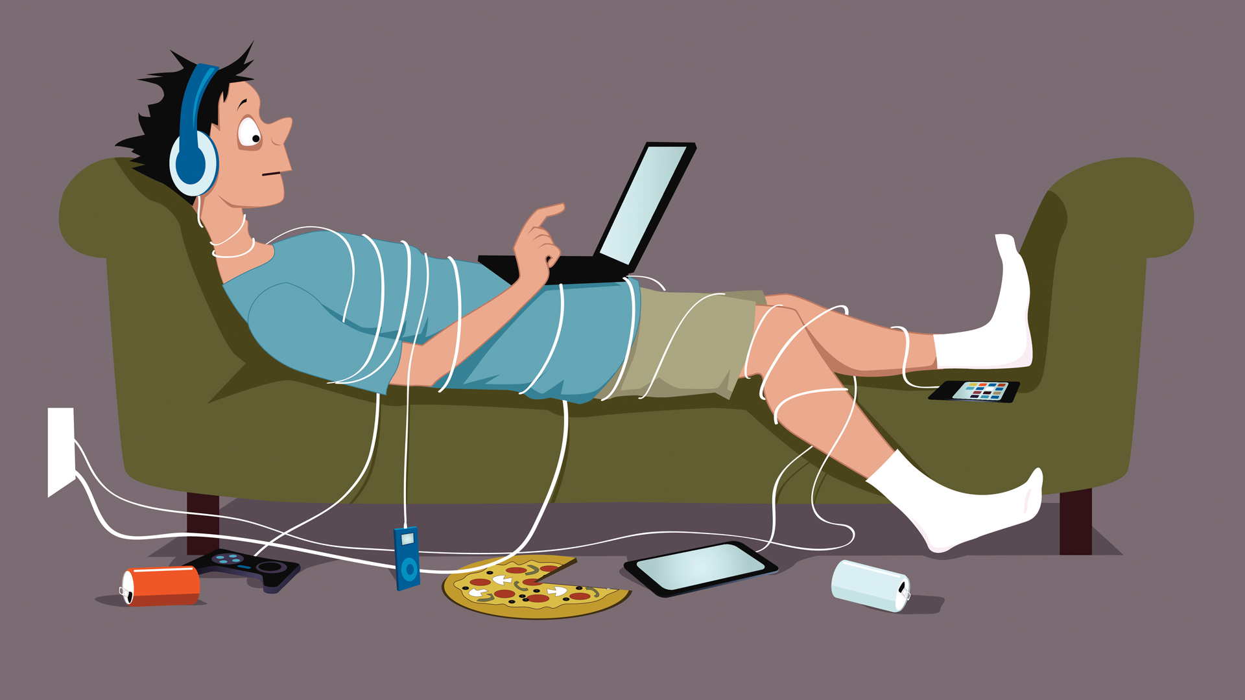
Digitální návyky
Co jsou digitální návyky?
Jsou to vzorce chování a postoje, které si k technologiím rozvíjíme, například jak často je používáme, k čemu je používáme a jak se při nich cítíme.

Slide 5
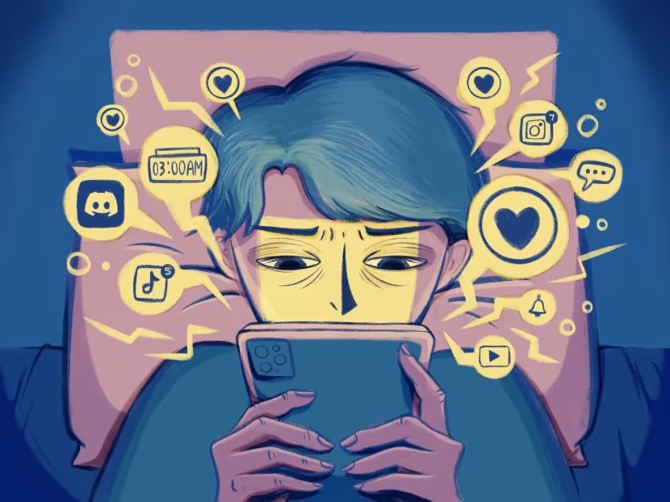
Digitální sladění zvyků
V závislosti na tom, jak jsou digitální návyky v souladu s našimi hodnotami, cíli a potřebami, mohou být zdravé nebo nezdravé:
Zdravé digitální návyky zlepšují naši pohodu, jako je používání technologií pro učení, kreativitu, komunikaci nebo zábavu, a to umírněným a záměrným způsobem.
Nezdravé digitální návyky poškozují naši pohodu, jako je používání technologie k úniku, rozptýlení, závislosti nebo izolaci nadměrným nebo nutkavým způsobem.

Slide 6
Self-awareness
To build healthy digital habits, we need to start with self-awareness.
Sebeuvědomění je schopnost rozpoznat a porozumět našim vlastním myšlenkám, pocitům a činům a tomu, jak ovlivňují nás a ostatní.

Slide 7
Podpora sebeuvědomění
Potřebujeme identifikovat své digitální návyky a vyhodnotit, zda nám slouží nebo ne, spouštěče, odměny a důsledky našich digitálních návyků a jak ovlivňují naše chování.
S vědomím sebe sama můžeme činit vědomější a informovanější rozhodnutí o používání našich technologií a sladit je s našimi osobními a profesními cíli.

Slide 8
Strategie, které vám pomohou stát se sebevědomějším
Reflektujte
Zamyslete se nad svými osobními cíli:
Nechat
Veďte si digitální deník:
Zaznamenávejte své digitální aktivity po celý den.
Set
Stanovte si konkrétní cíle:
Definujte jasné cíle pro vaše digitální využití.
Zvažte své osobní a profesní cíle.
Zamyslete se nad tím, jak jsou vaše digitální návyky v souladu s těmito cíli.
Identifikujte všechny návyky, které mohou bránit vašemu pokroku.
Všimněte si času stráveného na různých platformách a účelu každé interakce.
Pravidelně kontrolujte svůj deník, abyste identifikovali vzory a trendy.
Stanovte konkrétní limity času stráveného na sociálních sítích, e-mailu nebo jiných online aktivitách.
Pravidelně vyhodnocujte svůj pokrok směrem k těmto cílům.

Slide 9
Strategie, které vám pomohou stát se sebevědomějším
Využívej
Používejte aplikace pro produktivitu:
Provádějte
Provádějte digitální detox období:
Zaznamenávejte své digitální aktivity po celý den.
Cvičte
Cvičte všímavost:
Integrujte techniky všímavosti do své digitální rutiny.
Zvažte své osobní a profesní cíle.
Zamyslete se nad tím, jak jsou vaše digitální návyky v souladu s těmito cíli.
Identifikujte všechny návyky, které mohou bránit vašemu pokroku.
Všimněte si času stráveného na různých platformách a účelu každé interakce.
Pravidelně kontrolujte svůj deník, abyste identifikovali vzory a trendy.
Buďte přítomní a plně zapojení do online aktivit.
Vnímejte své emoce a reakce na digitální podněty bez posuzování.

Slide 10
Strategie, které vám pomohou stát se sebevědomějším
Audit
Audit vašich účtů na sociálních sítích:
Zkontrolujte své účty na sociálních sítích a obsah, který sledujete.
Plán
Naplánujte si čas bez techniky:
Přidělte si konkrétní časy během dne, kdy budete bez techniky.
Přestaňte sledovat účty, které přispívají k negativním pocitům nebo odvádějí vaši pozornost od vašich cílů.
Upravte své online prostředí tak, aby bylo pozitivnější a cílevědomější.
Využijte tento čas pro soustředěnou práci, cvičení nebo jiné nedigitální aktivity.
Vytvořte zóny bez technologií v konkrétních oblastech vašeho domova.

Slide 11
Strategie, které vám pomohou stát se sebevědomějším
Požádejte
Vyžádejte si zpětnou vazbu:
Vzdělávej se
Vzdělávej se :
Zůstaňte informováni o dopadu nadměrného digitálního používání na duševní a fyzické zdraví.
Požádejte přátele, rodinu nebo kolegy o zpětnou vazbu ohledně vašich digitálních návyků.
Mohou poskytnout cenné poznatky o vzorcích, které jste si možná nevšimli.
Buďte otevření konstruktivní kritice a proveďte odpovídající úpravy.
Čtěte knihy, články nebo navštěvujte workshopy o digitální pohodě.
Pochopte potenciální výhody a nevýhody různých online platforem.

Slide 12
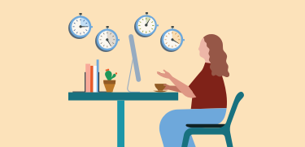
Vyvažování: Čas u obrazovky vs. produktivita
Jednou z výzev při správě našich digitálních návyků je nalezení správné rovnováhy mezi časem stráveným na obrazovce a produktivitou.
Čas u obrazovky je množství času, které trávíme používáním zařízení s obrazovkou, jako jsou chytré telefony, tablety, notebooky nebo televize.
Čas strávený u obrazovky může být prospěšný nebo škodlivý v závislosti na tom, jak jej využíváme a jak ovlivňuje naše další aktivity a povinnosti.

Slide 13
Prospěšný vs škodlivý čas strávený na obrazovce
Výhodný čas strávený u obrazovky je, když technologii používáme ke konkrétnímu účelu, jako je práce, vzdělávání nebo volný čas, a když skončíme, můžeme vypnout.
Škodlivý čas strávený u obrazovky je, když používáme technologii bez jasného důvodu nebo když ztrácíme pojem o čase a zanedbáváme své další úkoly a povinnosti.
Abychom vyvážili čas strávený na obrazovce a produktivitu, musíme použít některé techniky řízení času

Slide 14
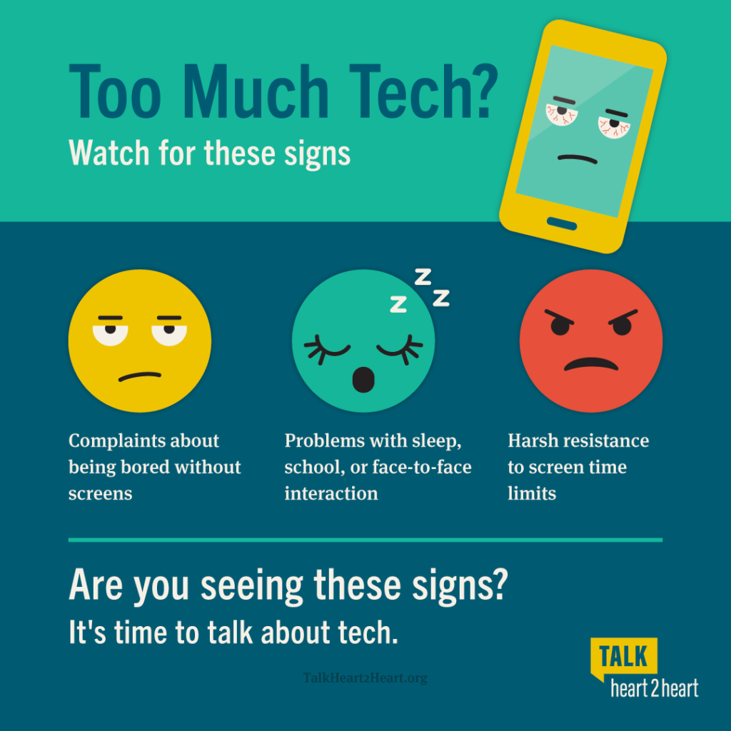
Nastavení denního nebo týdenního limitu času stráveného na obrazovce a jeho sledování pomocí aplikací nebo nástrojů.
Plánování konkrétních časů pro používání technologie a vyhýbání se jim v jiných časech, například před spaním, během jídla nebo při práci.

Slide 15
Upřednostnění našich nejdůležitějších a naléhavých úkolů a jejich dokončení před použitím technologie pro volný čas nebo zábavu.
Pravidelné přestávky od technologií a jejich využití k něčemu jinému:
Protahování
Chůze
Čtení
Meditaci

Slide 16
Digitální strategie řízení času
Stanovení priorit
Stanovení priorit :
Využijte Eisenhowerovu matici k upřednostňování úkolů podle naléhavosti a důležitosti.
Denní plánování
Denní plánování:
Vytvořte strukturovaný denní rozvrh, který přiděluje konkrétní časové bloky pro různé digitální aktivity.
Pomodoro Technika
Pomodoro Technika :
Osvojte si techniku ​​Pomodoro s 25minutovými soustředěnými pracovními intervaly následovanými krátkými přestávkami.
Zajistěte jasné pochopení toho, co vyžaduje okamžitou pozornost a co lze odložit.
Jasně definujte, kdy se budete věnovat úkolům, jako jsou e-maily, práce na projektu a přestávky.
Využijte tento přístup k udržení koncentrace a zabránění vyhoření během digitální práce.

Slide 17
Digitální strategie řízení času
Omezení Multitasking
Omezení Multitaskingu:
Zvyšte efektivitu tím, že se zaměříte na jeden úkol najednou, spíše než se pokoušejte o multitasking.
Hranice s upozorněními
Hranice s upozorněními:
Zlepšete koncentraci a minimalizujte vyrušování vypnutím nepodstatných oznámení.
Naplánujte si konkrétní časy pro kontrolu zpráv a aktualizací, abyste se vyhnuli neustálému rozptylování.
Dávkování podobných úkolů
Dávkové podobné úkoly:
Tento přístup pomáhá zlepšit kvalitu vaší práce a snižuje psychickou zátěž.
Minimalizujte přerušení a zefektivněte pracovní postup seskupením podobných digitálních úkolů.
To snižuje kognitivní zátěž spojenou s častým přepínáním kontextu.

Slide 18
Digitální strategie řízení času
Zóny bez digitálního vysílání
Zóny bez digitálního vysílání:
Označte konkrétní oblasti nebo časy jako zóny bez digitálních technologií, abyste podpořili zdravější rovnováhu mezi pracovním a soukromým životem.
Vytvořte fyzické prostory nebo konkrétní hodiny, kde se záměrně nepoužívají digitální zařízení.
Zkontrolujte a upravte
Zkontrolujte a upravte:
Pravidelně vyhodnocujte a upravujte své digitální strategie řízení času na základě produktivity a pohody.
Buďte flexibilní a otevření k vyladění vašeho přístupu podle potřeby.

Slide 19
Digitální strategie řízení času
Spolupráce s digitálním kalendářem
Spolupráce s digitálním kalendářem:
Naučte se říkat NE
Naučte se říkat ne:
Efektivně plánujte úkoly, schůzky a připomenutí pomocí digitálních kalendářů.
Sdílejte kalendáře s kolegy pro společné plánování a koordinaci projektů
Upřednostněte základní úkoly stanovením jasných hranic a naučte se říkat ne nepodstatným závazkům.
To pomáhá udržet zaměření na činnosti s vysokou prioritou v souladu s vašimi cíli.

Slide 20
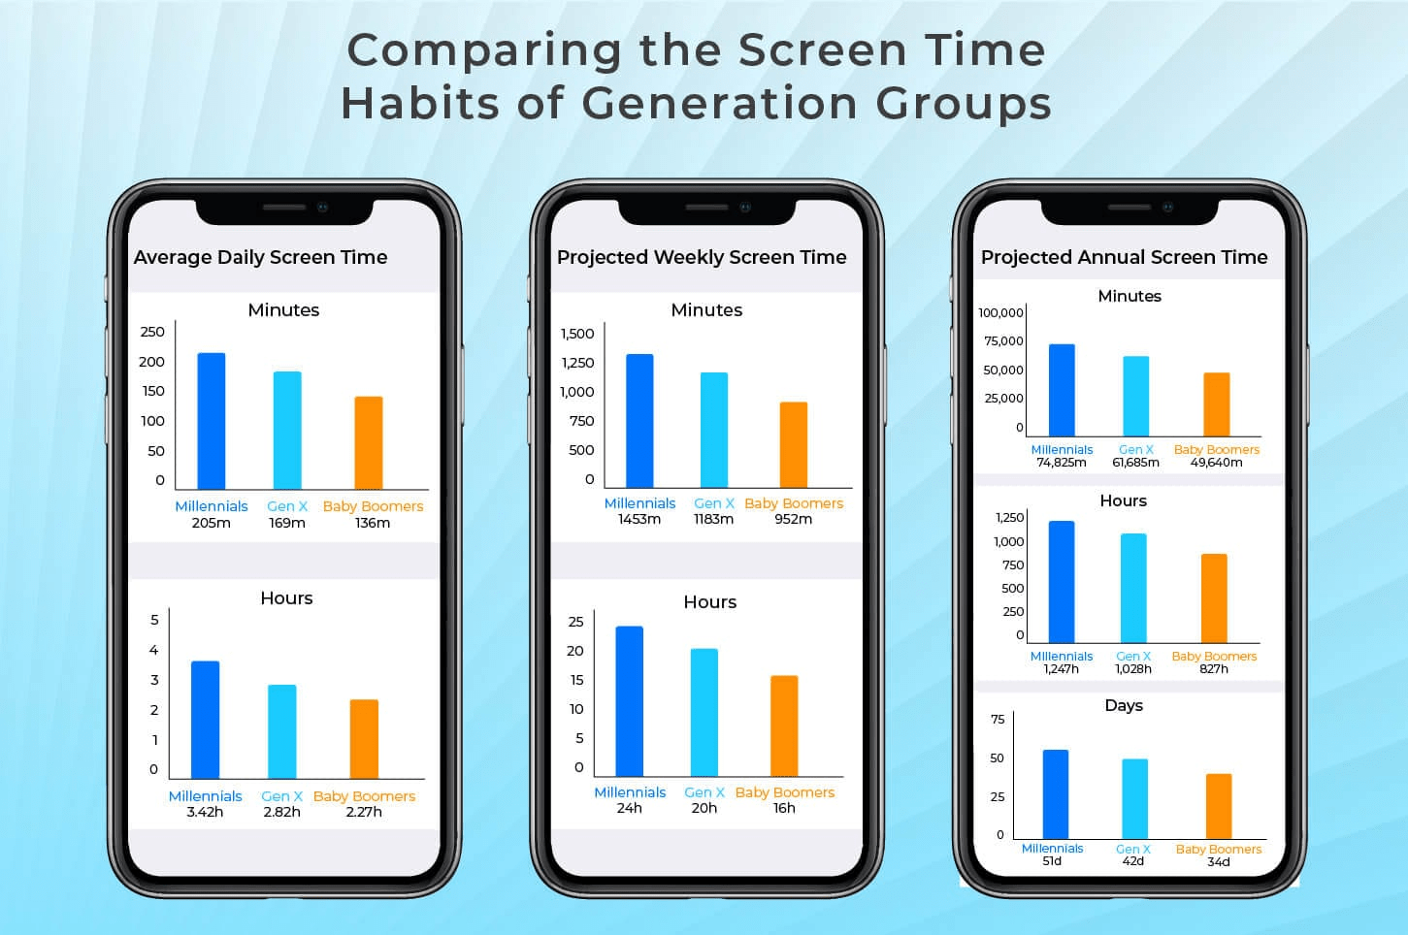
Stanovení hranic
Další výzvou při řízení našich digitálních návyků je stanovení hranic. Hranice jsou limity a pravidla, která stanovujeme pro sebe i pro ostatní, abychom chránili naše blaho, soukromí a autonomii.
Hranice nám pomáhají definovat, co je přijatelné a nepřijatelné, co je pohodlné a nepohodlné a co je respektující a nerespektující v našich interakcích s technologií a lidmi.

Slide 21
Výhody stanovení hranic
Vyhněte se nadměrné stimulaci a přetížení informacemi, které může způsobit stres, úzkost a únavu.
Chraňte naši osobní a profesní identitu, která může být ohrožena nadměrným sdílením, kyberšikanou nebo krádeží identity.
Vylepšete sociální a emocionální dovednosti, které mohou být narušeny nadměrným nebo nevhodným používáním technologií, jako jsou textové zprávy, hraní her nebo sociální média.

Slide 22
Komunikace týkající se stanovení digitálních hranic
Říkat si, kdy a jak technologii využijeme, a držet se toho.
Říkat ostatním, kdy a jak s nimi preferujeme komunikovat, a také respektovat jejich preference.
Řekneme ostatním, když se potřebujeme odpojit nebo odpojit, a požádáme je, aby respektovali naše rozhodnutí.

Slide 23
Síla odpojení
Jedním z nejúčinnějších způsobů, jak zvládnout naše digitální návyky, je odpojit se.
Odpojení je akt dočasného nebo trvalého odpojení od technologie v zájmu našeho blaha.
Odpojení může mít mnoho výhod pro naše duševní i fyzické zdraví

Slide 24
Výhody odpojení
Snížení stresu a úzkosti snížením našeho vystavení negativním nebo ohromujícím podnětům.
Zlepšení kvality a kvantity spánku tím, že se vyhnete modrému světlu a stimulaci před spaním.
Posílení kreativity a řešení problémů tím, že dovolíme našemu mozku odpočinout si a nabít se.
Posílení nálady a štěstí zvýšením naší vděčnosti a uznání za přítomný okamžik.

Slide 25
Plán odpojení
Plánování a výběr vhodného času a trvání na odpojení a informování ostatních o tom.
Příprava alternativ a aktivit k vyplnění času a prostoru, který technologie obvykle zabírá, jako jsou koníčky, sporty nebo společenské aktivity.
Reflektování zkušeností a všímání si změn a výhod, které odpojení přináší do našeho života.

Slide 26
Přijetí všímavosti v digitálním věku
Cílem řízení našich digitálních návyků je přijmout všímavost.
Všímavost je praxe věnování pozornosti přítomnému okamžiku se zvědavostí, otevřeností a přijetím.
Všímavost nám pomáhá být uvědomělejší a vědomější při používání naší technologie a užívat si ji, aniž bychom jimi byli ovládáni.

Slide 27
Zhluboka a vědomě dýchat před, během a po použití technologie, abychom zklidnili naši mysl a tělo. Kontrolujeme sami sebe a své emoce před, během a po použití technologie, abychom porozuměli našim potřebám a motivacím.
Klademe si otázky před, během a po použití technologie, abychom zhodnotili její účel a hodnotu, jako například:
Proč používám toto zařízení nebo aplikaci?
Čeho doufám, že dosáhnu nebo z toho získám?
Jak to ovlivňuje moji pohodu a produktivitu?
Kdy a jak jej přestanu používat?
Techniky všímavosti

Slide 28
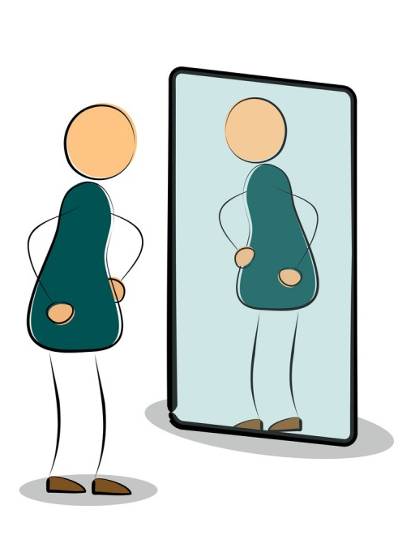
Reflection
V tomto modulu jsme diskutovali o konceptu digitálních návyků a o tom, jak ovlivňují naši pohodu, produktivitu a vztahy.
Také jsme se naučili několik praktických strategií pro správu našich digitálních návyků:
Být více sebevědomý a vědom si používání našich technologií.
Vyvážení času stráveného na obrazovce a produktivity pomocí technik řízení času
Vyvážení času stráveného na obrazovce a produktivity pomocí technik řízení času
Pravidelné a záměrné odpojování od technologie.
Všímejte si všímavosti v digitálním věku pozorností a zvědavostí.

Slide 29
Začněte a naučte se osvědčené postupy v dalším modulu
Doufáme, že vám tento modul pomohl porozumět a pěstovat zdravé digitální návyky a užívat si technologie ohleduplnějším a vyváženějším způsobem.
V dalším modulu prozkoumáme některé osvědčené postupy pro používání technologie v různých oblastech a kontextech, jako je vzdělávání, práce, zdraví a zábava.

